Slide 1
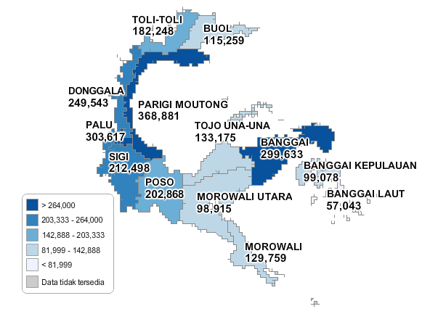
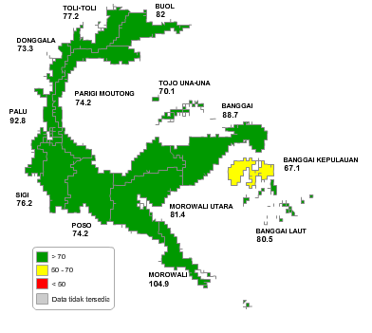
CAPAIAN VAKSINASI COVID 19 DOSIS PERTAMA PROVINSI SULAWESI TENGAH UPDATE PUKUL 16.00 WITA; 06 JUNI 2023
SASARAN
2.452.517 JIWA
PERSENTASE CAPAIAN VAKSINASI
80.24 %
JUMLAH CAPAIAN VAKSINASI
1.967.786 JIWA

Slide 2
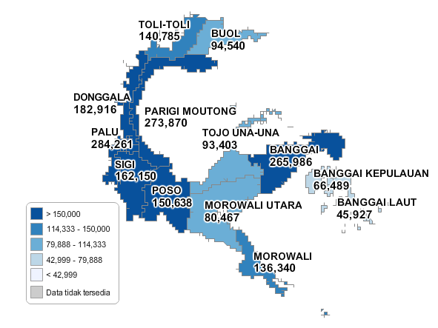
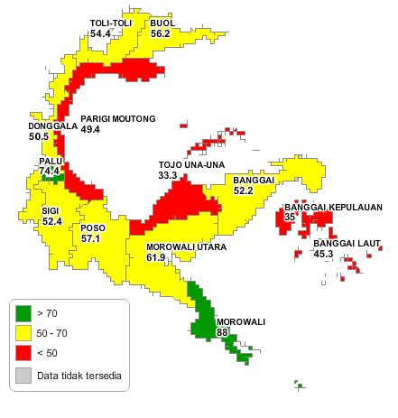
CAPAIAN VAKSINASI COVID 19 DOSIS KEDUA PROVINSI SULAWESI TENGAH UPDATE PUKUL 16.00 WITA; 06 JUNI 2023
JUMLAH CAPAIAN VAKSINASI
1.360.567 JIWA
SASARAN
2.452.517 JIWA
PERSENTASE CAPAIAN VAKSINASI
55.68 %

Slide 3
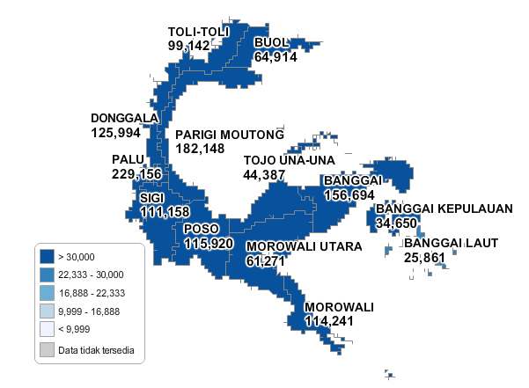
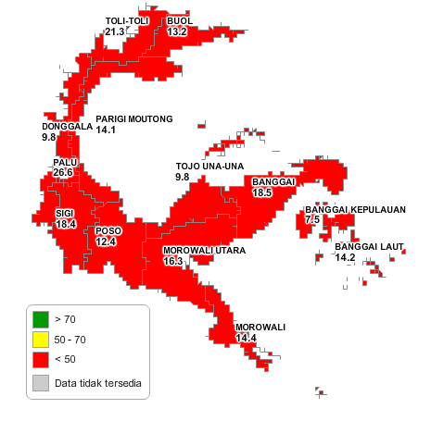
CAPAIAN VAKSINASI COVID 19 BOOSTER 1 PROVINSI SULAWESI TENGAH UPDATE PUKUL 16.00 WITA; 06 JUNI 2023
SASARAN
2.452.517 JIWA
PERSENTASE CAPAIAN VAKSINASI
18.01 %
JUMLAH CAPAIAN VAKSINASI
328.065 JIWA

Slide 4
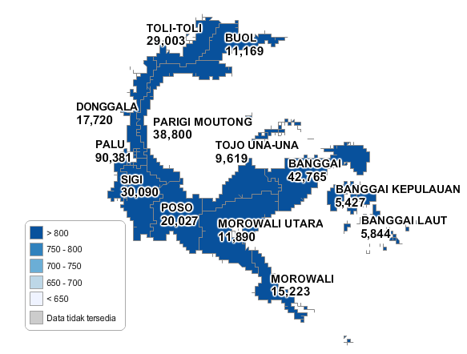
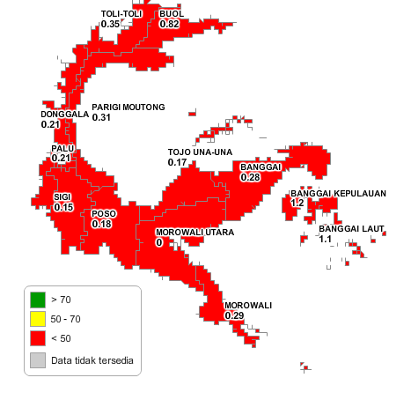
CAPAIAN VAKSINASI COVID 19 BOOSTER 2 PROVINSI SULAWESI TENGAH UPDATE PUKUL 16.00 WITA; 06 JUNI 2023
SASARAN
2.452.517 JIWA
PERSENTASE CAPIAN VAKSINASI
0.502%
JUMLAH CAPAIAN VAKSINASI
6,887 JIWA

Slide 9
